Slide 1
Primers auxilis
SUPORT VITAL BÀSIC
INSTITUT DE NAVARCLES
EDUCACIÓ FÍSICA 3r ESO
Pep Sànchez

Slide 2

LA CADENA DE SOCORS: P.A.S.
PROTEGIR
AVISAR
SOCÓRRER
ASSISTÈNCIA SANITÀRIA URGENT
HOSPITAL

Slide 3


TELÈFON D’EMERGÈNCIES: 112

Slide 4
QUÈ FER DAVANT D’UNA ATURADA CARDIORESPIRATÒRIA?

Slide 5
SUPORT VITAL BÀSIC
COMPROVAR CONSCIÈNCIA: CRIDAR, SACSEJAR, ...
NO RESPON: DEMANAR AJUT , 112
OBRIR LA VIA AÈRIA: MANIOBRA FRONT-MENTÓ
COMPROVAR VENTILACIÓ: VEURE, ESCOLTAR, SENTIR
NO RESPIRA
SÍ RESPIRA
POSICIÓ
LATERAL DE
SEGURETAT
SÍ TÉ POLS
NO TÉ POLS
MANIOBRA
DE HEIMLICH
COMPRESSIONS
TORÀCIQUES
A 100/MINUT
NO RESPIRA
SI S’ESTÀ SOL ANAR A AVISAR
O BUSCAR AJUDA
DESPRÉS D’1 MINUT

Slide 6
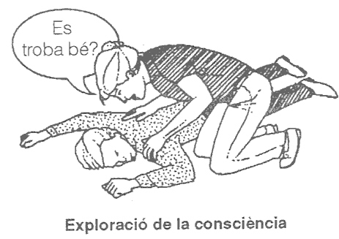
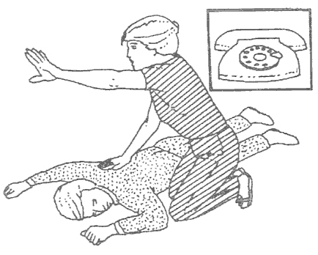
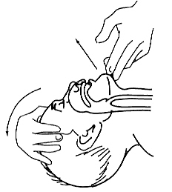
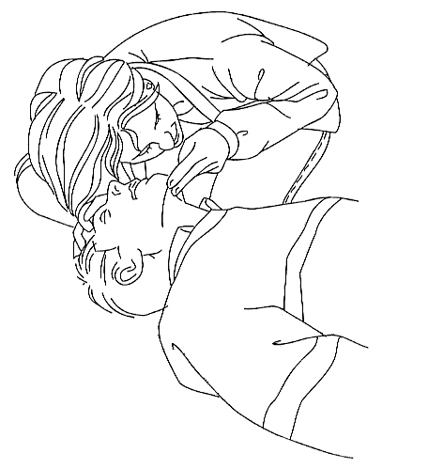
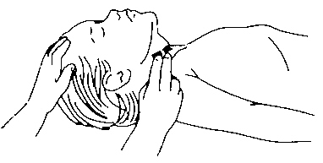
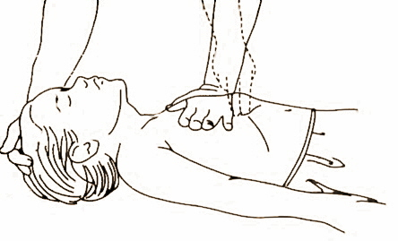
SUPORT VITAL BÀSIC

Slide 7
DESOBSTRUCCIÓ
DE LA VIA AÈRIA
(ENNUEGAMENT)

Slide 8
SI ESTÀ CONSCIENT
1. ANIMAREM A TOSSIR
2. ENS COLOCAREM DARRERA, RODEJANT LA CINTURA AMB LES DUES MANS
3. COLOCAREM EL PUNY A LA BOCA DE L’ESTOMAC I FAREM 5 PRESSIONS RÀPIDES CAP A DINTRE I CAP AMUNT (MANIOBRA DE HEIMLICH)
4. SI NO FUNCIONA CAURÀ A TERRA INCONSCIENT. (EVITAR DANYS)

Slide 9
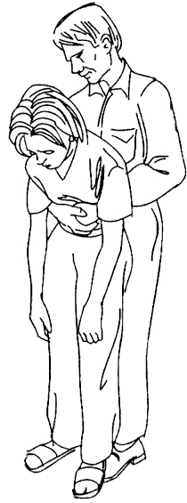
MANIOBRA DE HEIMLICH

Slide 10
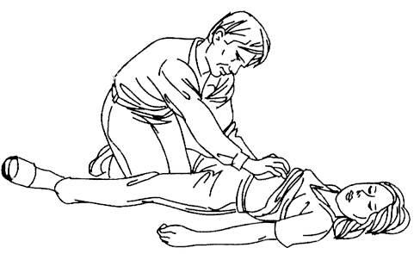
SI JA ESTÀ INCONSCIENT
1. POSAR-LO A TERRA BOCA AMUNT
2. MANIOBRA DE HEIMLICH AL TERRA
3. COMENÇAR LES MANIOBRES DE SUPORT VITAL BÀSIC
4. DE TANT EN TANT, COMPROVAR SI HI HA CAP COS ESTRANY VISIBLE, I TREURE’L

Slide 11

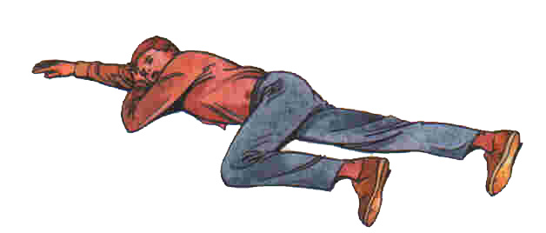
POSICIÓ LATERAL DE SEGURETAT
ÉS LA POSICIÓ D’ESPERA QUAN LA PERSONA:
1. ESTÀ INCONSCIENT
2. RESPIRA AMB NORMALITAT

Slide 12
MOLTES
GRÀCIES PER LA VOSTRA ATENCIÓ
INSTITUT DE NAVARCLES
EDUCACIÓ FÍSICA 3r ESO
Pep Sànchez

